Slide 1
Teknik merancang Questioner dalam analisis kebutuhan PL
Oleh : Tim Pembina MK Rekayasa Perangkat Lunak
Program Studi Manajemen informatika
Fakultas Ilmu Terapan
Universitas Telkom
MI1042 – RPL | Genap 2015-2016
.: Hanya untuk kepentingan pengajaran di lingkungan Fakultas Ilmu Terapan – Universitas Telkom:.

Slide 2
Pembahasan
Definisi serta istilah dalam questioner
Jenis pertanyaan dalam questioner
Skala dalam questioner
Perancangan questioner

Slide 3
Definisi
Kuesioner adalah instrumen pengumpulan data atau informasi yang dioperasionalisasikan ke dalam bentuk item atau pertanyaan. Kuesioner dapat berfungsi sebagai alat dan sekaligus teknik pengumpulan data yang berisi sederet pertanyaan dalam wujud konkrit.

Slide 4
Tujuan Penyusunan questioner
Dapat mengetahui variable-variabel apa saja yang menurut responden merupakan hal yang penting .
Untuk memperbaiki bagian-bagian yang dianggap kurang tepat untuk diterapkan dalam pengambilan data terhadap responden

Slide 5
Alasan penggunaan kuesioner dalam analisis kebutuhan perangkat lunak
Responden (orang yang merenpons atau menjawab pertanyaan) saling berjauhan.
Melibatkan sejumlah orang di dalam proyek sistem, dan berguna bila mengetahui berapa proporsi suatu kelompok tertentu yang menyetujui atau tidak menyetujui suatu fitur khusus dari sistem yang diajukan.
Melakukan studi untuk mengetahui sesuatu dan ingin mencari seluruh pendapat sebelum proyek sistem diberi petunjuk-petunjuk tertentu.
Ingin meyakini bahwa masalah-masalah dalam sistem yang ada bisa diidentifikasi dan dibicarakan dalam wawancara tindak lanjut.

Slide 6
PERBEDAAN PERTANYAAN DALAM KUISONER DAN INTERVIEW(1)
Perbedaaan pertanyaan dalam wawancara dengan pertanyaan dalam kuesioner adalah dalam wawancara memungkinkan adanya interaksi antara pertanyaan dan artinya. Dalam wawancara analis memiliki peluang untuk menyaring suatu pertanyaan, menetapkan istilah-istilah yang belum jelas, mengubah arus pertanyaan, memberi respons terhadap pandangan yang rumit dan umumnya bisa mengontrol agar sesuai dengan konteksnya. Jadi bagi penganalisis pertanyaan-pertanyaan harus benar-benar jelas, arus pertanyaan masuk akal, pertanyaan-pertanyaan dari responden diantisipasi dan susunan pertanyaan direncanakan secara mendetail.

Slide 7
PERBEDAAN PERTANYAAN DALAM KUISONER DAN INTERVIEW(2)
Sementara dalam questioner, susunan pertanyaan telah ditentukan secara terstruktur (dalam arti sudah diarahkan) dengan tujuan untuk meyakini bahwa masalah-masalah dalam sistem yang ada bisa diidentifikasi.
Adapun yang menjadi catatan adalah mekanisme pelaksanaan questioner tergantung pada kondisi dan keadaan dilapangan, dapat saja dilakukan sebelum interview atau dilakukan sesudah interview

Slide 8
Jenis-jenis pertanyaan dalam kuesioner
Pertanyaan Terbuka : pertanyaan-pertanyaan yang memberi pilihan-pilihan respons terbuka kepada responden. Pada pertanyaan terbuka antisipasilah jenis respons yang muncul. Respons yang diterima harus tetap bisa diterjemahkan dengan benar.
Pertanyaan Tertutup : pertanyaan-pertanyaan yang membatasi atau menutup pilihan-pilihan respons yang tersedia bagi responden.

Slide 9
Petunjuk penggunaan bahasa dalam kuesioner(1)
Gunakan bahasa responden kapanpun bila mungkin. Usahakan agar kata-katanya tetap sederhana.
Bekerja dengan lebih spesifik lebih baik daripada ketidak-jelasan dalam pilihan kata-kata. Hindari menggunakan pertanyaan-pertanyaan spesifik.
Pertanyaan harus singkat.
Jangan memihak responden dengan berbicara kapada mereka dengan pilihan bahasa tingkat bawah.

Slide 10
Petunjuk penggunaan bahasa dalam kuesioner(2)
Hindari bias dalam pilihan kata-katanya. Hindari juga bias dalam pertanyaan –pertanyaan yang menyulitkan.
Berikan pertanyaan kepada responden yang tepat (maksudnya orang-orang yang mampu merespons). Jangan berasumsi mereka tahu banyak.
Pastikan bahwa pertanyaan-pertanyaan tersebut secara teknis cukup akurat sebelum menggunakannya.

Slide 11
Skala dalam questioner
Skala Nominal
Skala Ordinal
Skala Interval
Skala Rasio

Slide 12
Skala Nominal
Nominal : Skala nominal digunakan untuk mengklasifikasikan sesuatu. Skala nominal merupakan bentuk pengukuran yang paling lemah, umumnya semua analis bisa menggunakannya untuk memperoleh jumlah total untuk setiap klasifikasi.
Contoh 1:
Apa jenis perangkat lunak yang paling sering anda gunakan ?
1 = Pengolah kata, 2 = Spreadsheet, 3 = Basis Data, 4 = Program e-mail
Contoh 2: Apakah anda membutuhkan Aplikasi berbasis Android?
1 : Ya, 2 = Tidak

Slide 13
Skala Ordinal
Skala ordinal sama dengan skala nominal, juga memungkinkan dilakukannya klasifikasi. Perbedaannya adalah dalam ordinal juga menggunakan susunan posisi. Skala ordinal sangat berguna karena satu kelas lebih besar atau kurang dari kelas lainnya.
Contoh : Apa yang anda rasakan dengan sistem manual yang digunakan saat ini dalam perusahaan?
1 = mudah, 2 = biasa saja, 3 = menyulitkan

Slide 14
Skala interval
Skala interval memiliki karakteristik dimana interval di antara masing-masing nomor adalah sama. Berkaitan dengan karakteristik ini, operasi matematisnya bisa ditampilkan dalam data-data kuesioner, sehingga bisa dilakukan analisis yang lebih lengkap.
Contoh : Berilah nilai pada sistem yang berjalan sekarang:
1 – 2 – 3 – 4 – 5
1(satu) menunjukkan mudah, semakin ke kanan sampai (5) berarti rumit

Slide 15
Skala rasio
Skala rasio hampir sama dengan skala interval dalam arti interval-interval di antara nomor diasumsikan sama. Skala rasio memiliki nilai absolut nol. Skala rasio paling jarang digunakan.

Slide 16
MERANCANG KUISONER
Merancang formulir-formulir untuk input data sangat penting, demikian juga merancang format kuesioner juga sangat penting dalam rangka mengumpulkan informasi mengenai sikap, keyakinan, perilaku dan karakteristik responden.

Slide 17
Format Quesioner
Memberi ruang kosong secukupnya,
Menunjuk pada jarak kosong disekeliling teks halaman atau layar. Untuk meningkatkan tingkat respons gunakan kertas berwarna putih atau sedikit lebih gelap, untuk rancangan survey web gunakan tampilan yang mudah diikuti, dan bila formulirnya berlanjut ke beberapa layar lainya agar mudah menggulung kebagian lainnya.
Memberi ruang yang cukup untuk respons,
Meminta responden menandai jawaban dengan lebih jelas.
Menggunakan tujuan-tujuan untuk membantu menentukan format.
Konsisten dengan gaya.

Slide 18
Susunan pertanyaan
Kemukakan item yang tidak terlalu kontroversial terlebih dulu
Pertanyaan-pertanyaan mengenai pentingnya bagi responden untuk terus, pertanyaan harus berkaitan dengan subjek yang dianggap responden penting.

Slide 19
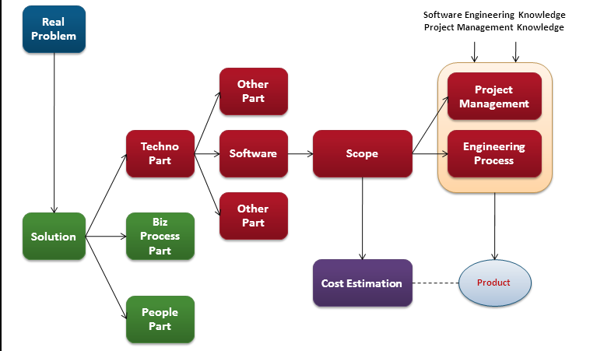
Masih ingat dengan gambar ini? Jadikan sebagai Struktur Questioner

Slide 20
Real Problem
contoh
Apakah anda merasa kesulitan dengan sistem manual pencatatan pegawai saat ini?
Solusi
contoh
Apakah anda merasa bahwa diperlukan sebuah sistem berbasis web dalam pengelolaan data pegawai dan pengajuan cuti?
Proses Bisnis
contoh
Apakah sistem manual pengajuan cuti yang berjalan saat ini memiliki birokrasi yang berbelit-belit?
People
contoh
Apakah pada alur pengajuan cuti saat ini anda kesulitan menadapatkan persetujuan pimpinan?
Teknologi
Scope
Contoh
Contoh
Apakah and merasa bahwa pengajuan cuti saat ini tidak efisien?
Apakah anda setuju apabila sistem pengajuan cuti berbasis web sehingga dapat diakses dimana saja?
Apakah sistem berbasis web pengelolaan data pegawai nanti dapat diakses oleh setiap pegawai?

